Slide 1

电子元器件仓库管理系统
ELECTRONIC COMPONENT WAREHOUSE MANAGEMENT SYSTEM
毕文静 18010100158

Slide 2
01
方案设计
目 录
02
程序测试
CONTENTS
03
总结

Slide 3

01
PART
方案设计

Slide 4
方案设计
运用 c 语言中的数据结构来设计这一系统的程序，通过链表和定义函数来实现这一软件开发
具备一定的统计功能
一
二
三
总
利用数据结构来构建系统
具备出库、入库、不同类型的查找、库存不足的警报功能

Slide 5
02
PART
程序测试

Slide 6
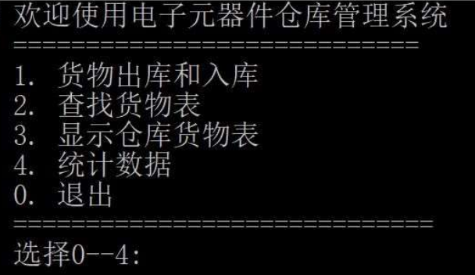
程序测试
初始界面

Slide 7
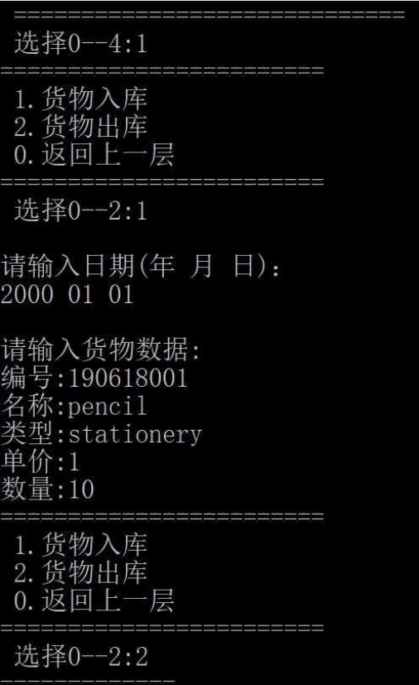
程序测试
入库展示

Slide 8
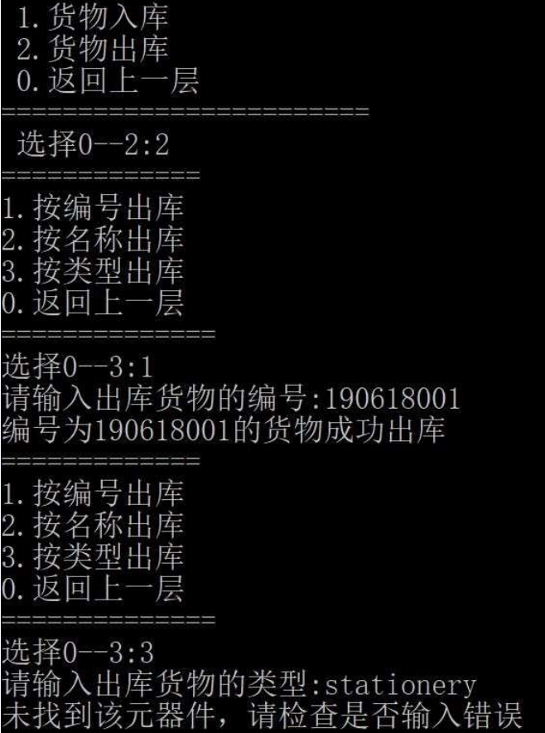
程序测试
出库展示

Slide 9
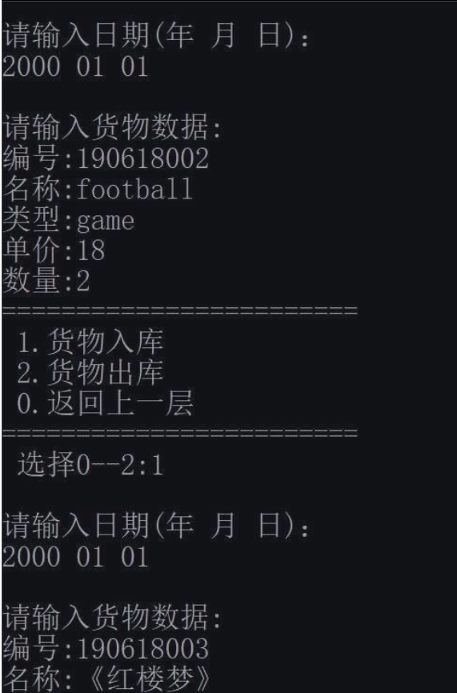
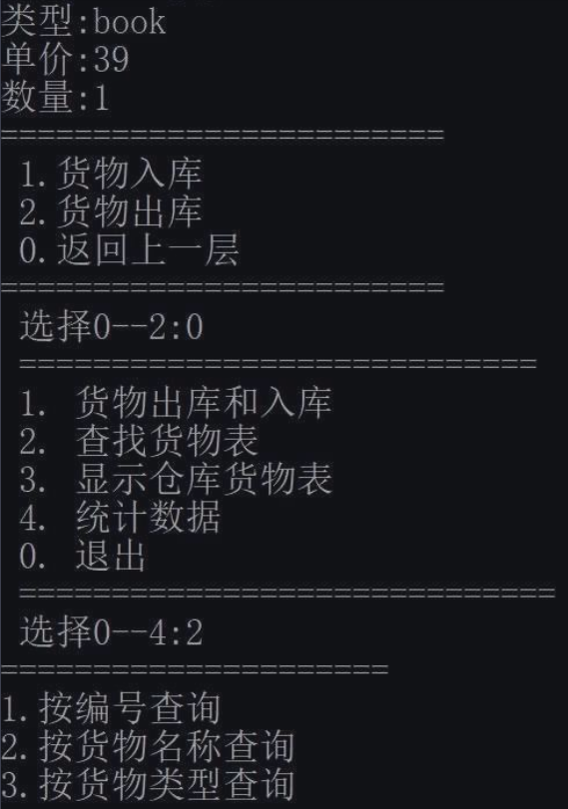
程序测试
不同类型查看相关元器件

Slide 10
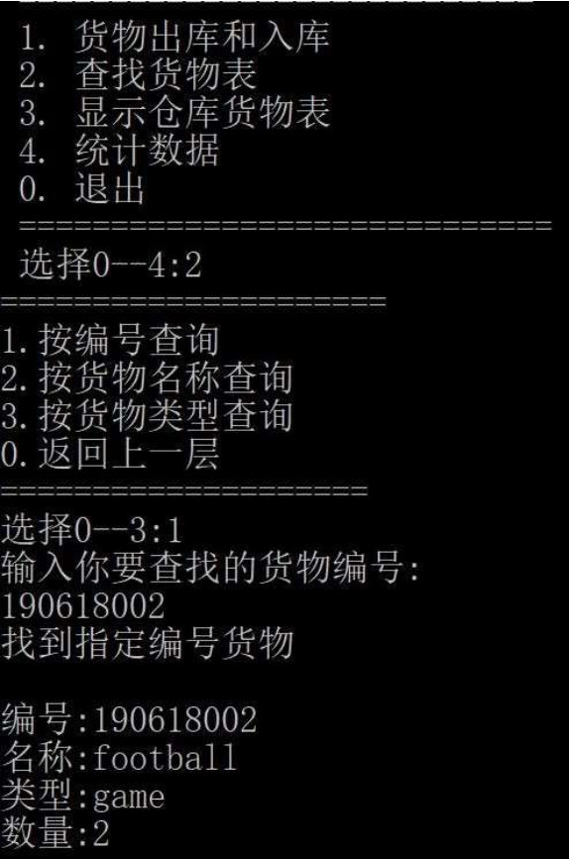
程序测试
按编号查询

Slide 11
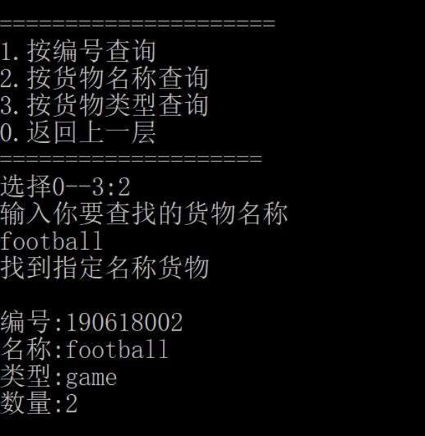
程序测试
按货物名称查询

Slide 12
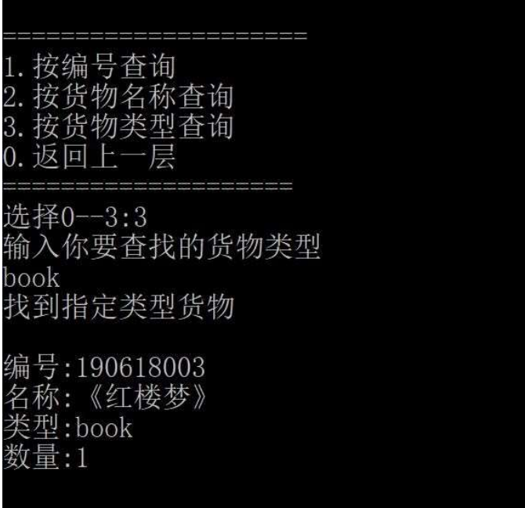
程序测试
按类型查询

Slide 13
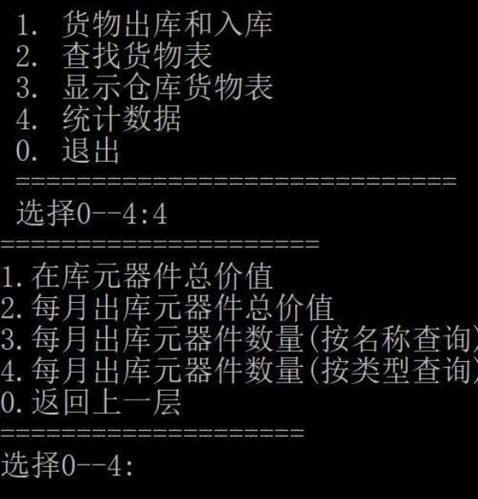
程序测试
具有一定的统计功能

Slide 14
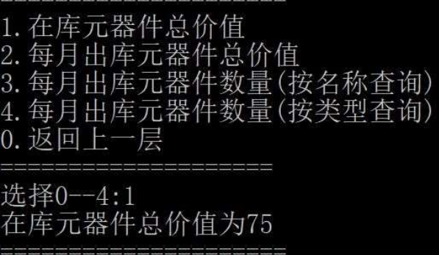
程序测试
库元器件总价

Slide 15
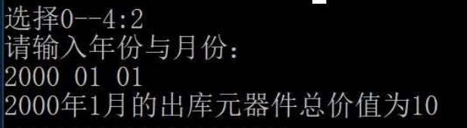
程序测试
每月出库元器件总价值

Slide 16
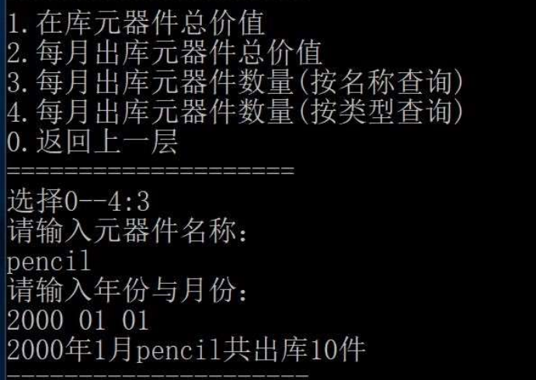
程序测试
每月出库元器件数量
（按名称查询）

Slide 17
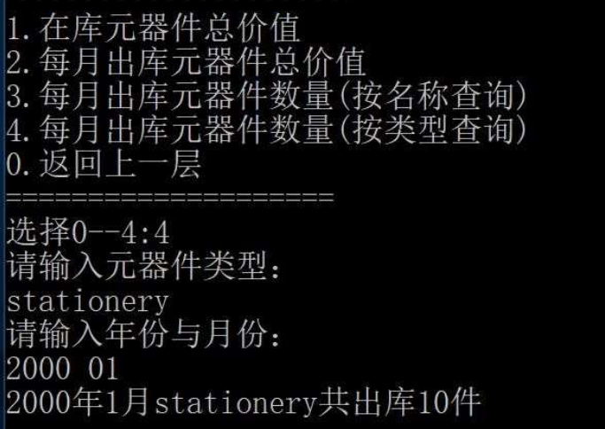
程序测试
每月出库元器件数量
（按类型查询）

Slide 18
03
PART
总结

Slide 19
总结
系统按回车键开始，按回车键向电脑输入填写的信息。
运用 C 语言编写，操作简洁，界面友善，功能齐全。
01
02
03
04
通过程序实现一个能够为仓库提供入库，出库，统计等一系列需求的系统。
适用于 win7 以上的操作系统。

Slide 20
THANKS
感谢观看

